Slide 1
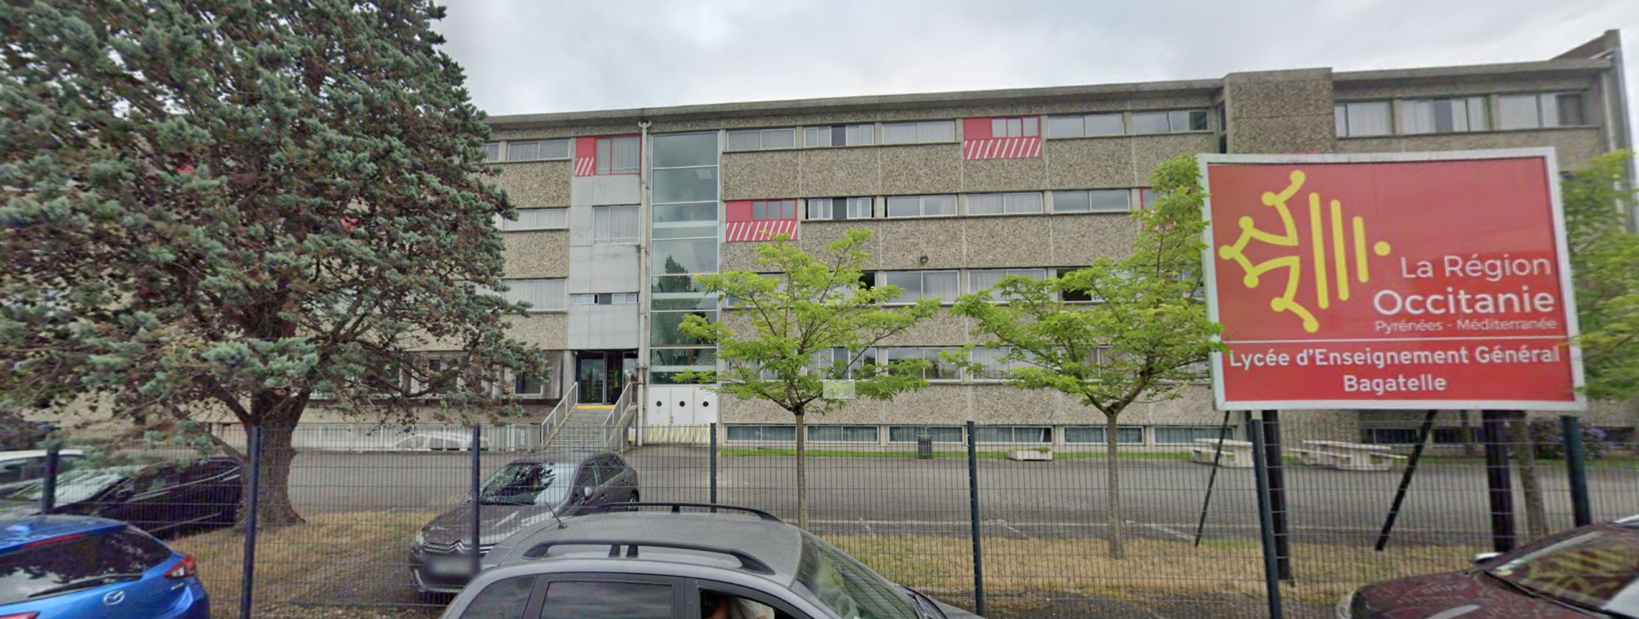
Les éco-délégués année 2023-2024
Sous-titre

Slide 2


Les rôles et les fonctions des éco-délégués

Slide 3


Slide 4
Projet
Pourquoi ?
Excellence
Pour qui ?
Qui faire participer ?
bien- être
Comment ?
égalité
Quelles essences planter ?
Et les animaux ?
Toute la cour / cheminement ?
Dessin/ Schéma / Croqui ?

